Slide 1
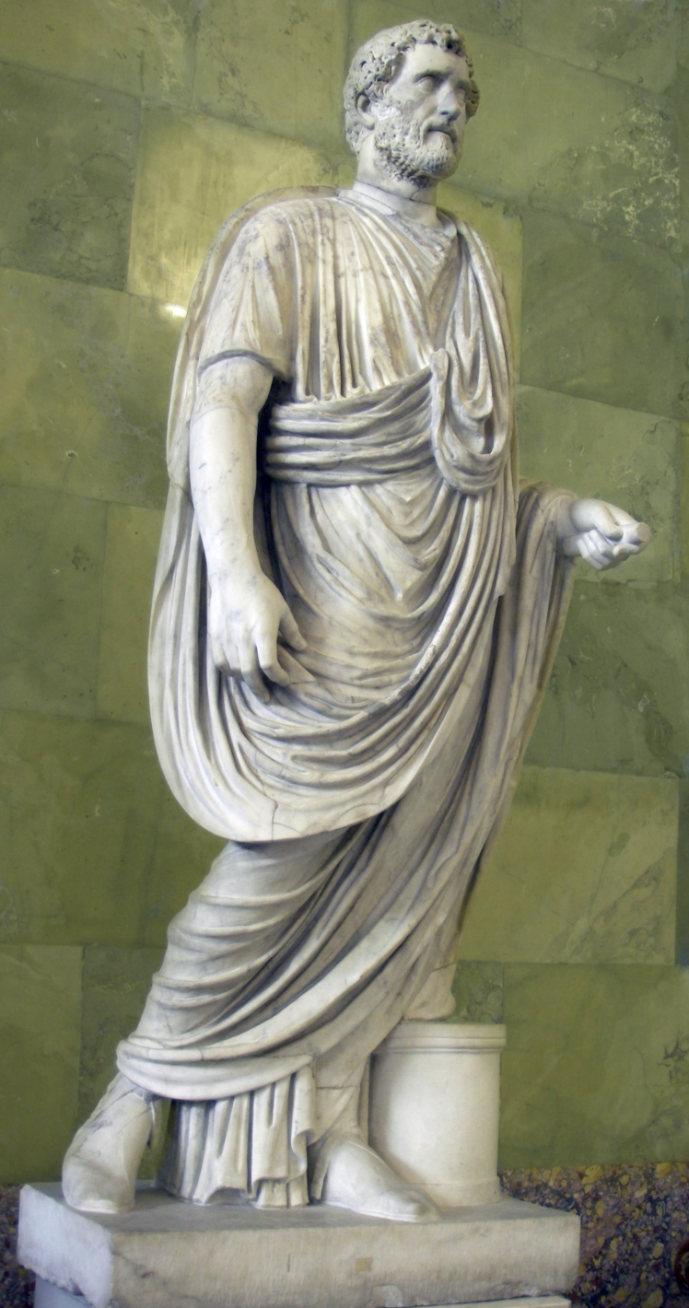
RIMSKI GRAĐANIN
Civis Romanus
Antonin Pio
http://en.wikipedia.org/wiki/Roman_citizenship

Slide 2
Vremenski raspon i izvori
753.-509.pr.Kr.: kraljevstvo
7 rimskih kraljeva
usmena književnost, natpisi
509.-27.pr.Kr.: republika
Katon Stariji, Plaut, Terencije, Ciceron, Cezar, Salustije, Varon, Livije...
27.pr.Kr.-476.n.e.: carstvo
Vergilije, Ovidije, Marcijal, Juvenal, Tacit, Svetonije, Plinije, Seneka, Petronije, Apulej...

Slide 3
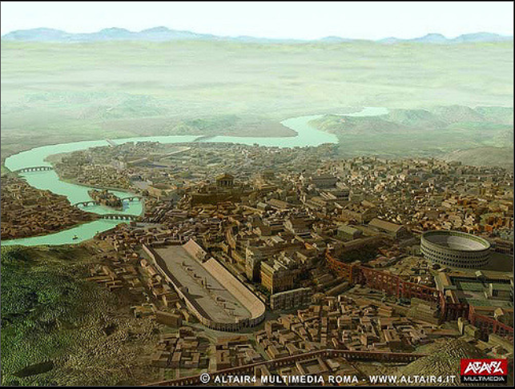
Mjesto boravka
Martin G. Conde,
http://www.flickriver.com/photos/imperial_fora_of_rome/244206009/
U užem smislu grad Rim (Roma; Urbs) na rijeci Tiberu (Tiberis) u pokrajini Laciju (Latium)
Quirites
U širem smislu čitavo Rimsko Carstvo, od Gibraltara i Mauretanije na zapadu do Perzijskog zaljeva na istoku, od Škotske na sjeveru do Etiopije na jugu

Slide 4
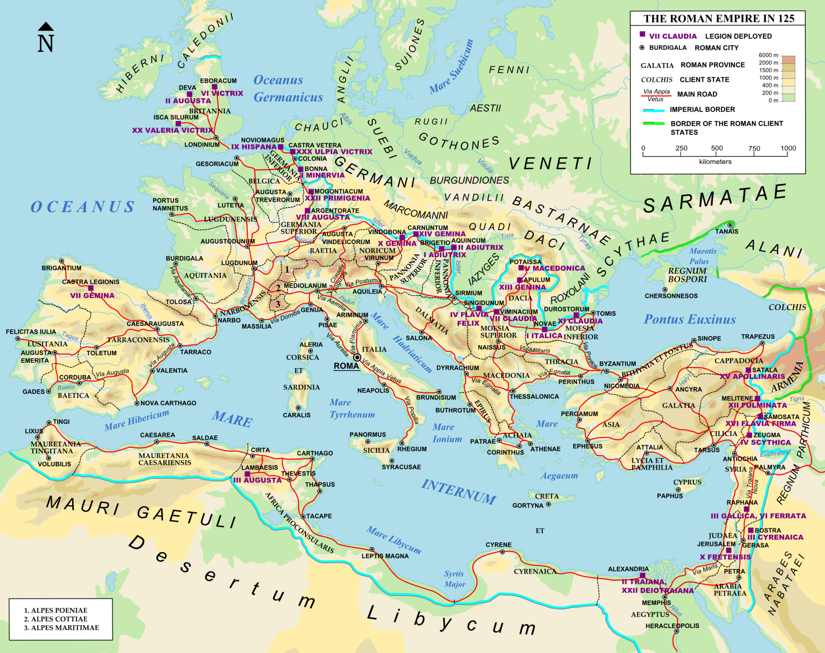
http://upload.wikimedia.org/wikipedia/commons/b/bb/Roman_Empire_125.png

Slide 5
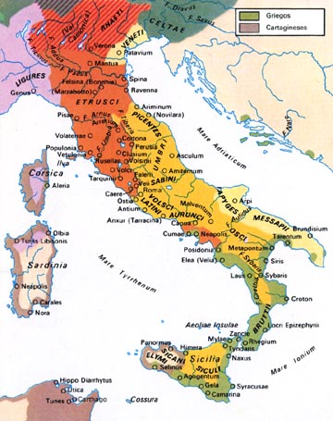
Naseljavanje u Italiju
https://www.utexas.edu/courses/clubmed/italpopdistr500.jpg
Govornici italskih jezika na Apeninski poluotok dolaze u 2.tis.pr.Kr. iz nepoznatog smjera
Najpoznatiji jezici:
latinski, faliskički
oskički, umbrijski
Susjedi: Grci, Etruščani, Gali

Slide 6
Građansko pravo
Od 89.g.pr.Kr. građansko su pravo dobili svi stanovnici Italije
lex Plautia Papiria
Od 212.g.n.e. svi slobodni građani Carstva (car Karakala)
Podrazumijeva prava i obaveze
prirođeno (zakonito rođenje)
stečeno:
narodnom odlukom (comitia)
Manumissio: oslobođenje iz ropstva (libert/in/us)

Slide 7
Građanska prava
U početku (do c. 4.st.pr.Kr.) u potpunosti imaju samo patricii (plemstvo)
Ius commercii – pravo stjecanja i prodavanja imovine
Ius conubii – pravo sklapanja braka
Ius suffragii* – pravo glasa u komicijama
Ius honorum* – pravo obnašanja državnih službi
Ius provocationis – pravo priziva narodu da poništi kaznu
Ius migrationis – zadržavanja prava nakon preseljenja u grad jednakog statusa

Slide 8
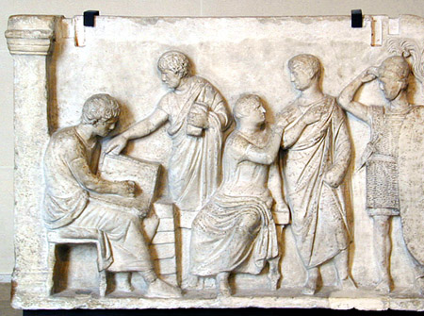
Gubitak građanskog prava
http://www.vroma.org/images/mcmanus_images/census.jpg
kad se postane rob
zarobljavanjem
u ratu
neizvršavanjem vojničkih dužnosti
neplaćanjem poreza
prelaskom u drugu općinu
izgnanstvom (aquae et ignis interdictio)

Slide 9
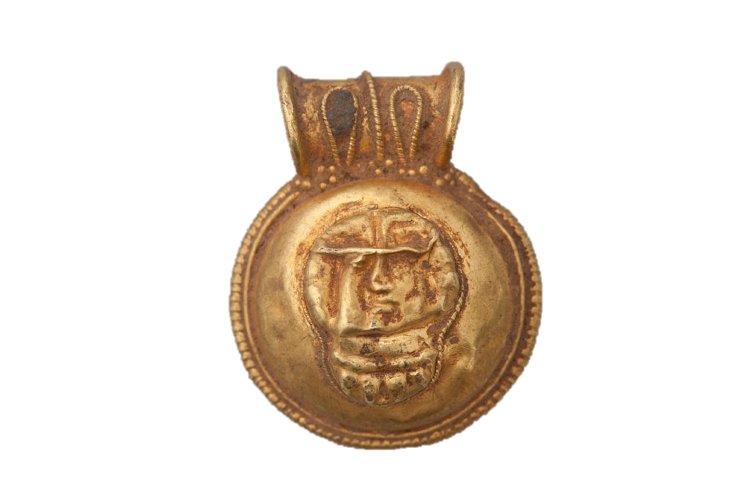
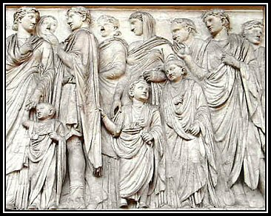
Familia
http://archaeologicalmuseum.jhu.edu/the-collection/object-stories/archaeology-of-daily-life/jewelry/gold-bulla/
Čine je obitelj i robovi u kući i na zemlji
Na čelu je pater familias
(patria potestas)
Tjedan dana
nakon rođenja,
priznato dijete
dobiva ime i
bullu
ingenuus
podizanje s praga
http://www.forumromanum.org/life/johnston149.jpg

Slide 10
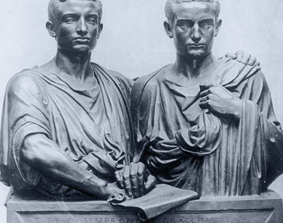
Vrline slobodnog građanina
Gravitas = odgovornost
Pietas = pobožnost
Simplicitas = jednostavnost
Severitas, dignitas, humanitas…
http://www.empirerome.com/government/civic-duty-of-ancient-roman-citizens/gracchi.jpg

Slide 11
Formula imena
praenomen (osobno ime)
Appius, Aulus, Decimus, Gaius, Gnaeus, Publius, Quintus, Titus, Lucius, Marcus, Manius,...
nomen gentile (obiteljsko ime)
Cornelius, Claudius, Livius, Tullius, Horatius,...
cognomen (nadimak)
Cicero, Naso, Caecus,...
Oslobođenici nose ime bivšeg gospodara

Slide 12
Konzultacije: četvrtak 8-9,30h maiar_selene@yahoo.co.uk
Obavezna literatura:
CARCOPINO, J.: RIM u razdoblju najvišeg uspona carstva, Naprijed, Zagreb, 1981.
MUSIĆ, A.: Nacrt grčkih i rimskih starina, Ex libris, Zagreb, 2002.
Jedan naslov iz preporučene literature

Slide 13
Preporučena literatura:
Beard, M.: Pompeii - the Life of a Roman Town, Profile Books, 2008.
Beard, M.: SPQR – Povijest starog Rima, Školska knjiga, Zagreb, 2018.
Deighton, H. J.: A Day in the Life of Ancient Rome, Duckworth Publishers, 2001.
Girardi Jurkić, V.: Duhovna kultura antičke Istre, Školska knjiga, Zagreb, 2005.
Goldstein, I. (ur.) Povijest: Helenizam i Rimska republika (prev. S.Đurić et al.), Biblioteka Jutarnjeg lista, Zagreb, 2007.-2008.
Grant, M. (ur .): Rađanje evropske civilizacije: Grčka i Rim, (prev. V. Kostić), Jugoslavija, Beograd, 1967.
Grimal, P., Rimska civilizacija (prev. M. Garašanin), Beograd, 1968.
Guhl, E. i Koner, W.: The Romans: Their life and customs, Senate, 1994.
The Oxford Illustrated History of the Roman World (eds. Boardman – Griffin - Murray), Oxford University Press, 1988.

